Slide 1
Заочный урок, посвященный 70-летию Победы советского народа в Великой Отечественной войне 1941-1945 годов»
Кружок «Мастерская творчества»
Автор: Сошина Марина Павловна

Slide 2


Slide 3
«Великой Победе посвящается…» (изготовление тематического панно)

Slide 4


Slide 5
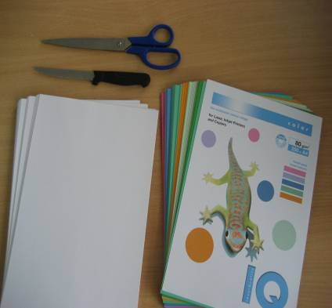
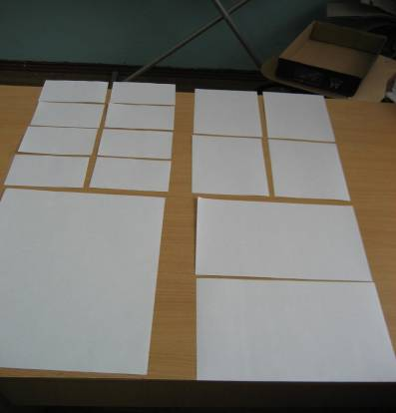
Для выполнения работы необходимо:
1) Бумага A4.
2) Нож для разрезания бумаги.

Slide 6
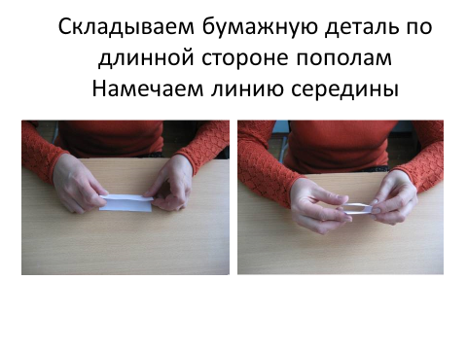

Slide 7
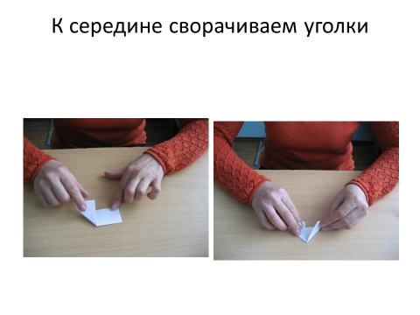

Slide 8
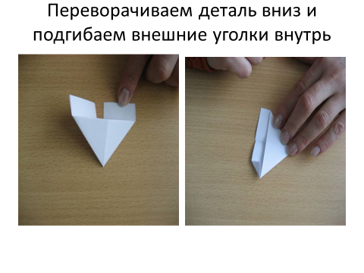

Slide 9
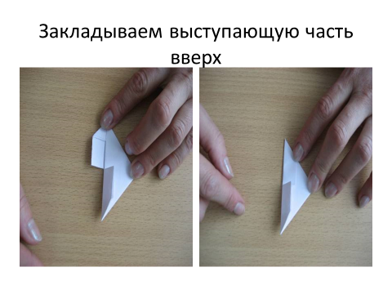

Slide 10
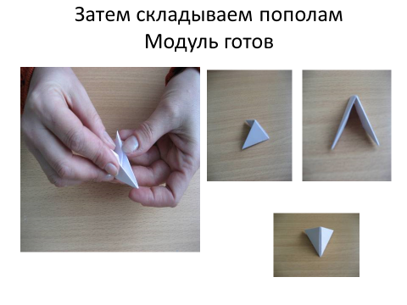

Slide 11

Порядок сборки ордена
Всего потребуется 1000 модулей. Размер модулей 1/64: красных 445 шт., желтых 350 шт., белых 120 шт

Slide 12
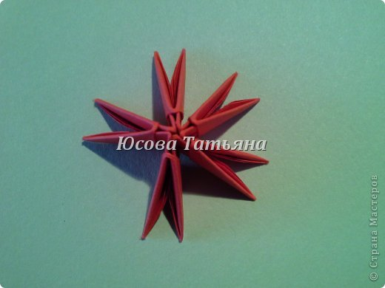
1-2 ряд из 5 красных модулей в каждом

Slide 13
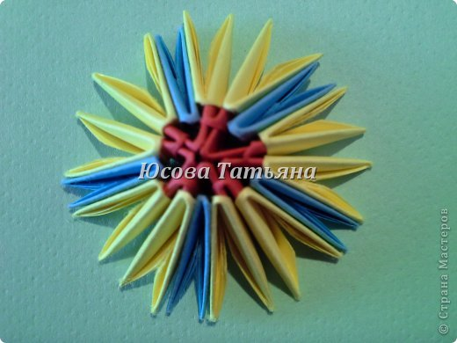
3 ряд - 15 красных модулей
(цветными модулями показано как прибавлять): желтые модули одеты на каждый уголок модуля, предыдущего ряда, а синие модули просто вставлены

Slide 14
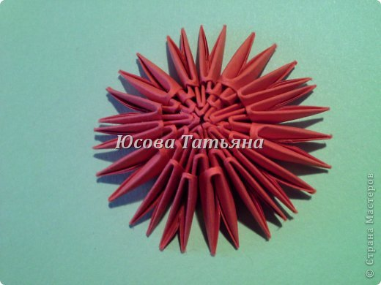
4-6 ряд - по 15 красных модулей

Slide 15
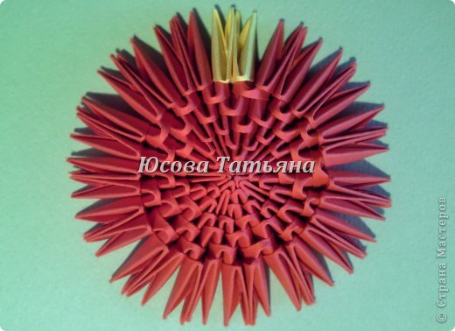
7 ряд - 30 красных модулей
(жёлтыми модулями на фото показано, как прибавлять)
8-10 ряд - по 30 красных модулей

Slide 16
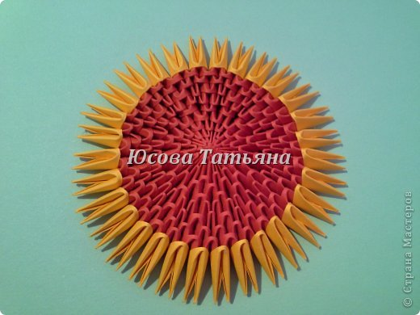
11ряд – 30 жёлтых модулей

Slide 17
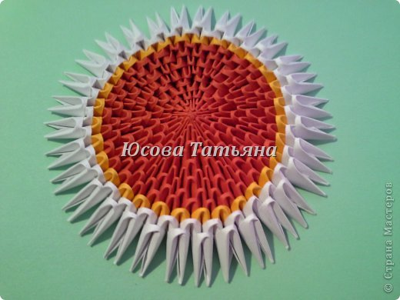
12-13 ряд – по 30 белых модулей

Slide 18
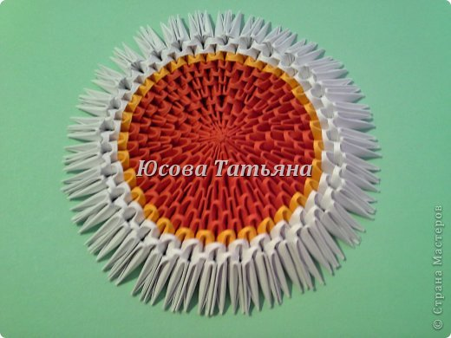
14 ряд – 60 белых модулей
(на каждый уголок модуля предыдущего ряда опять одеваем 1 модуль)
15 ряд – 60 жёлтых модулей

Slide 19
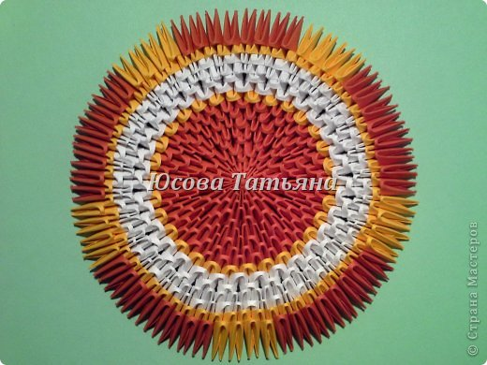
16 ряд – чередовать 4 жёлтых модуля, 8 красных модулей...

Slide 20
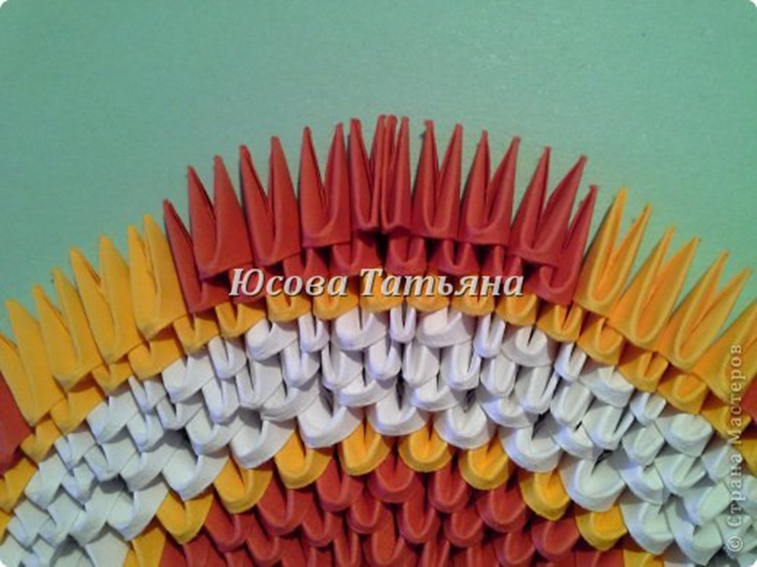
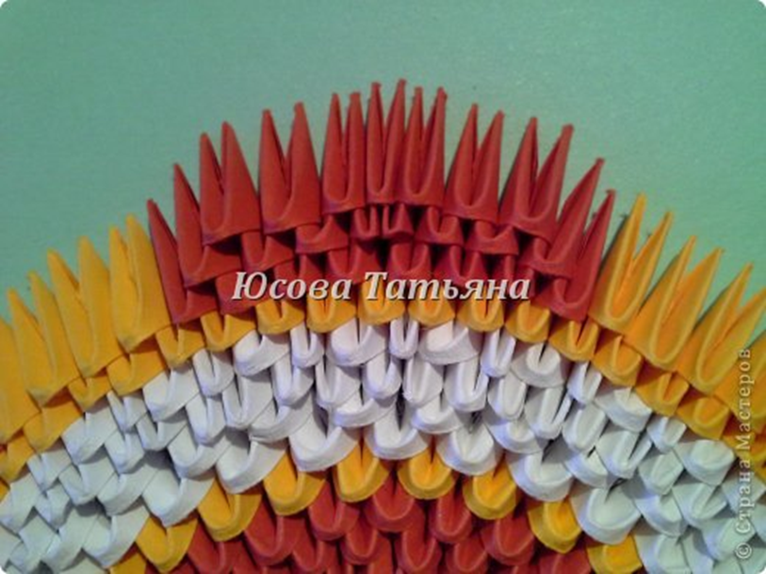
Далее выкладываем отдельно каждый красный луч звезды

Slide 21
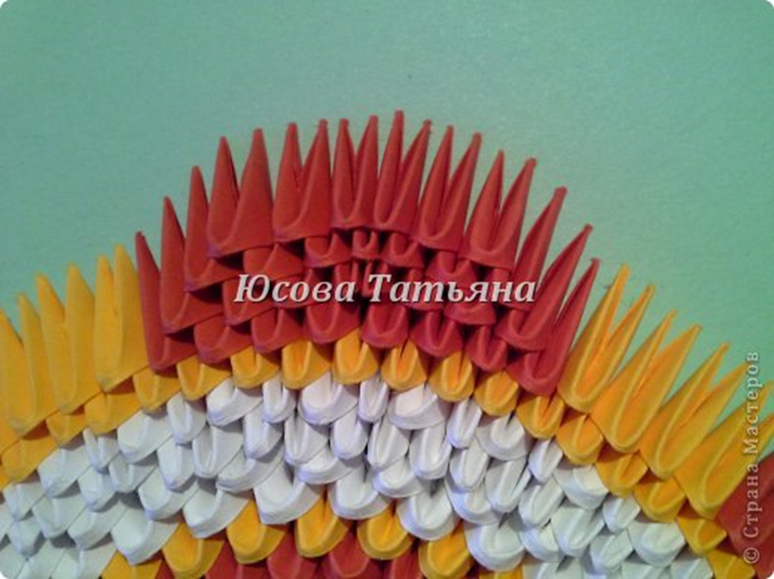
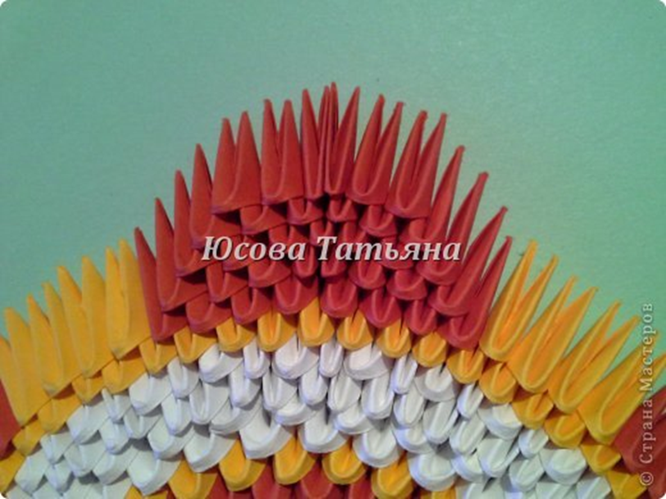
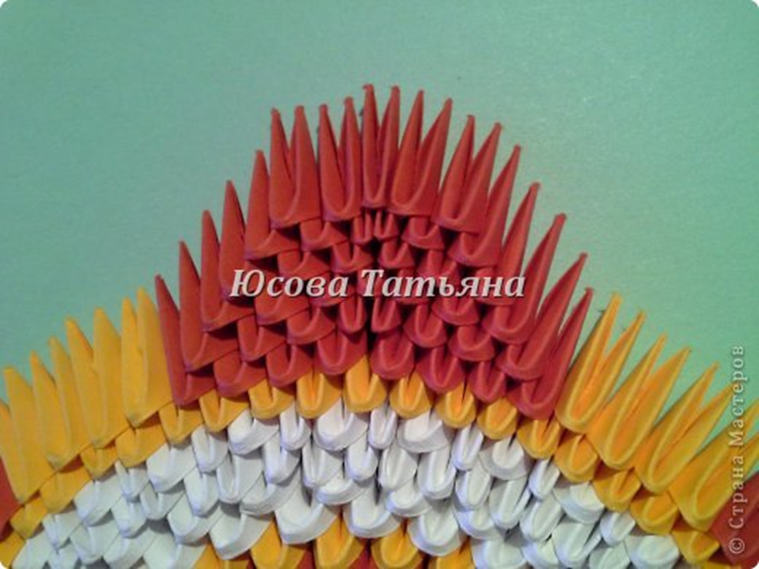

Slide 22
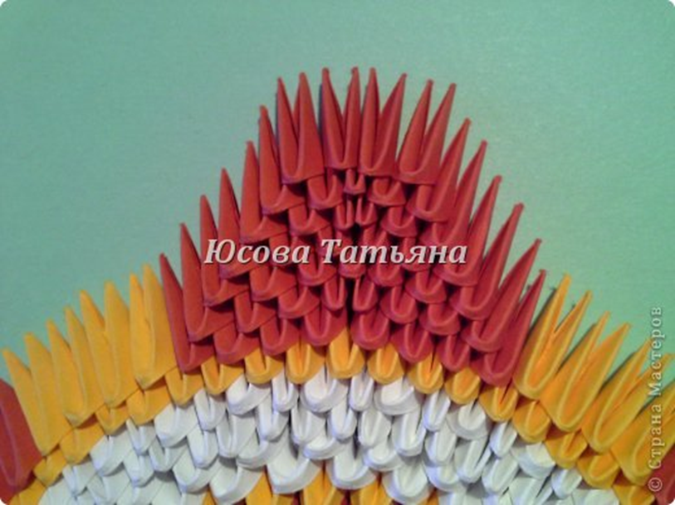
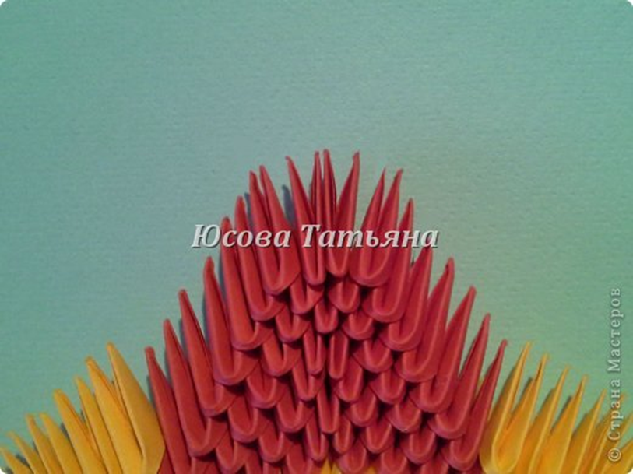
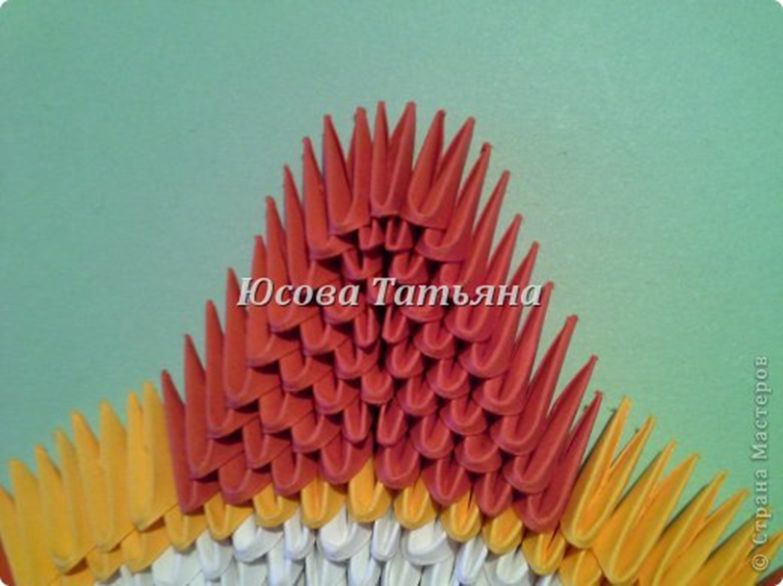

Slide 23
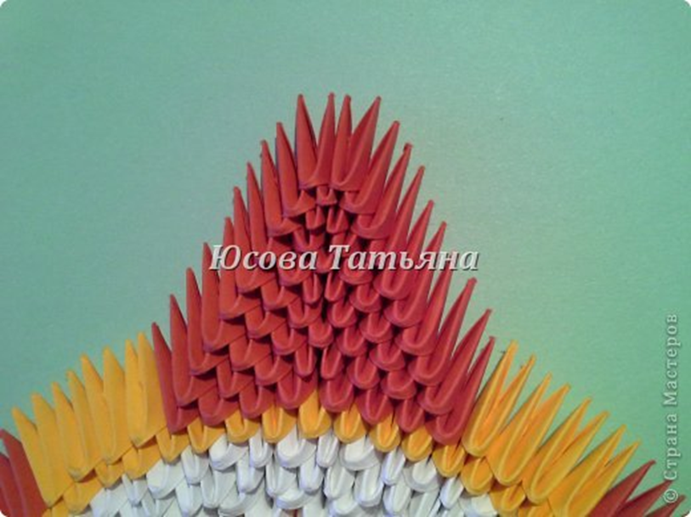
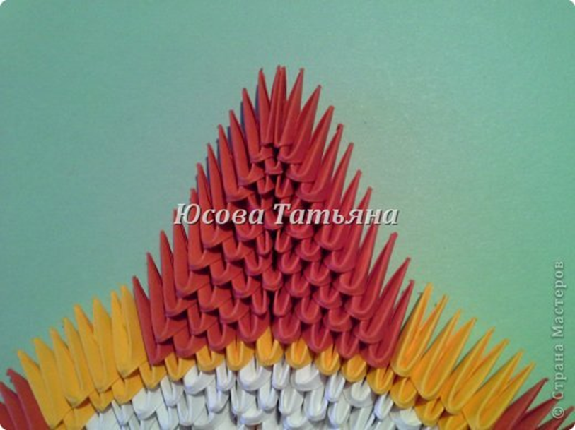
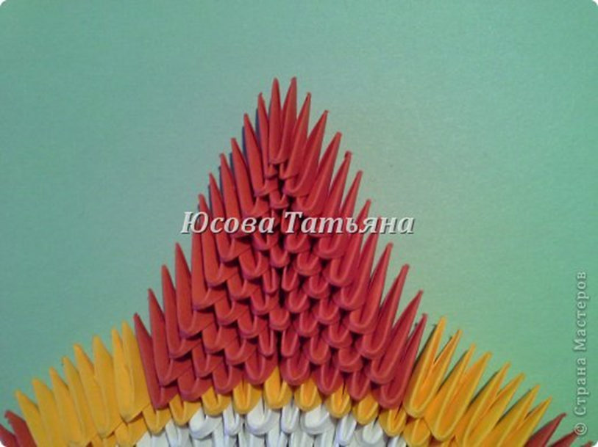

Slide 24
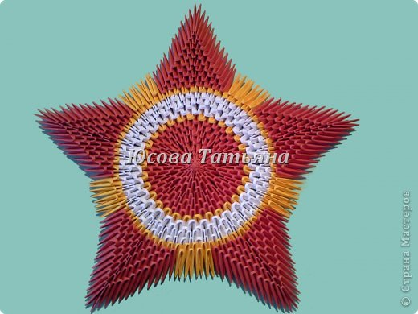
Теперь выкладываем жёлтые модули между лучами

Slide 25
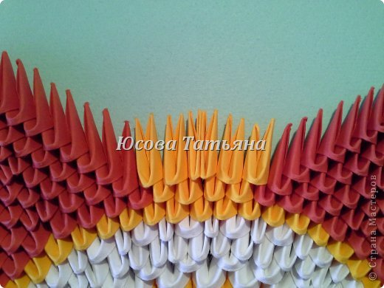
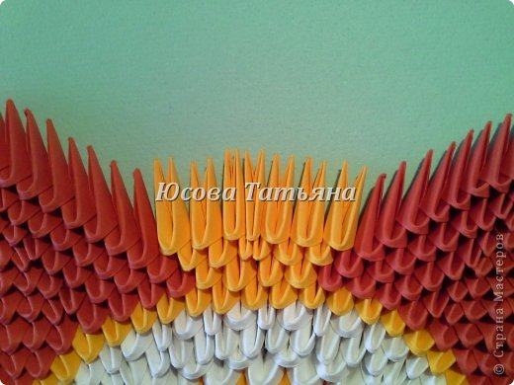
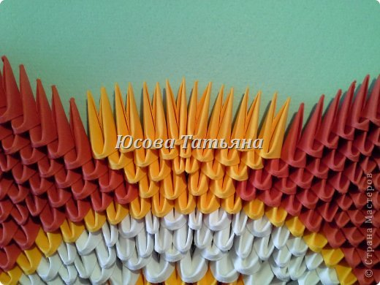

Slide 26
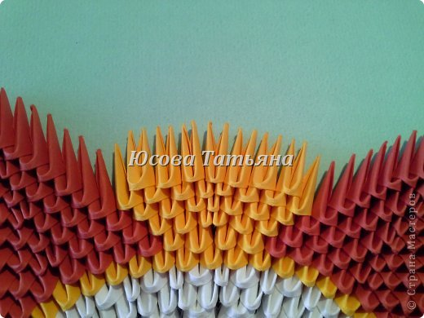
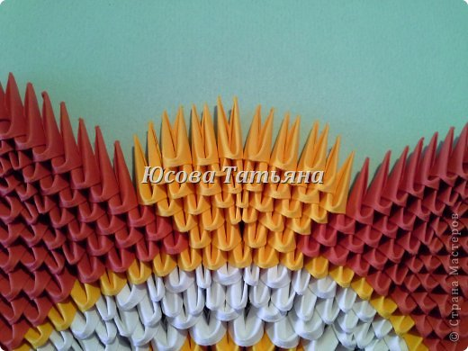
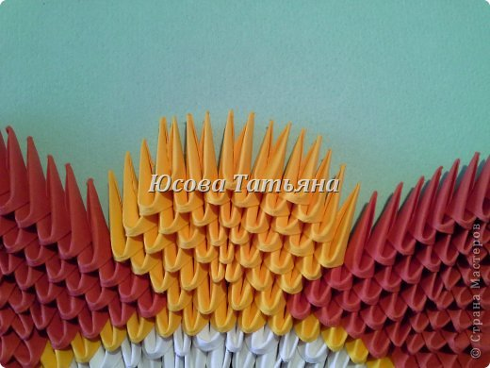

Slide 27
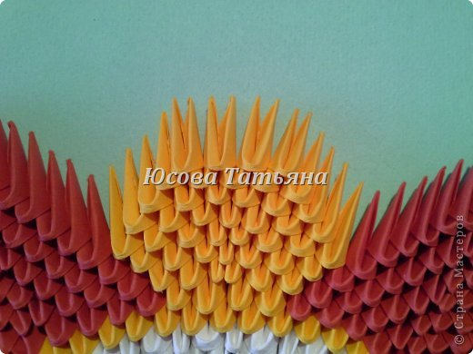
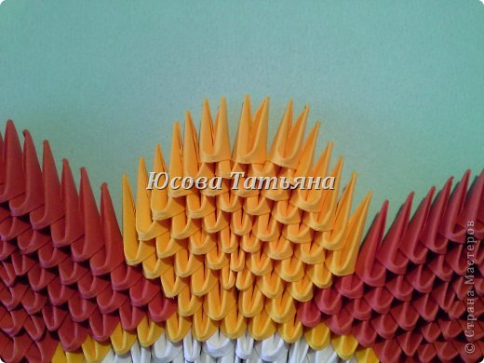
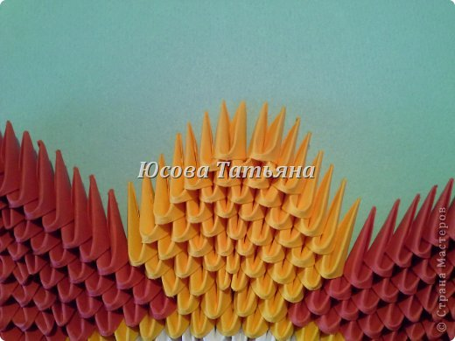

Slide 28
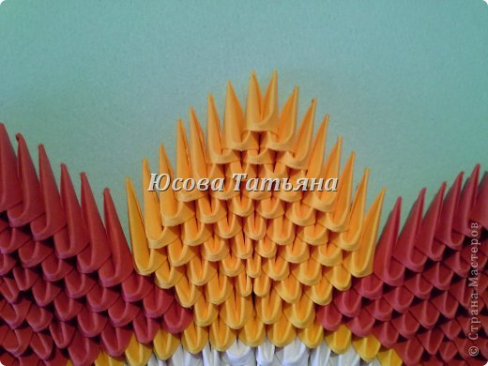
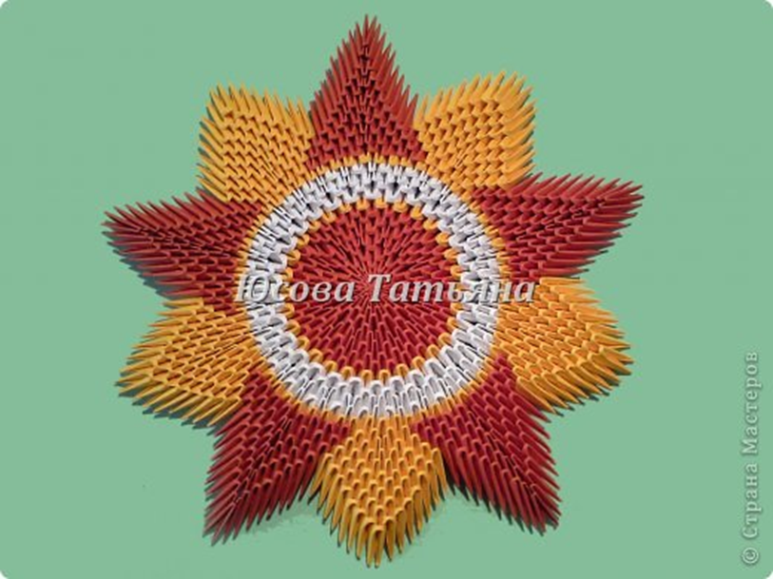

Slide 29

Вырезаем и наклеиваем надпись.
Наклеиваем серп и молот, части винтовки и меча

